Slide 1
IoTを支える電波の基礎知識
講師： 不破 泰（信州大学 理事・副学長）

Slide 2
IoT と Society 5.0

Slide 3
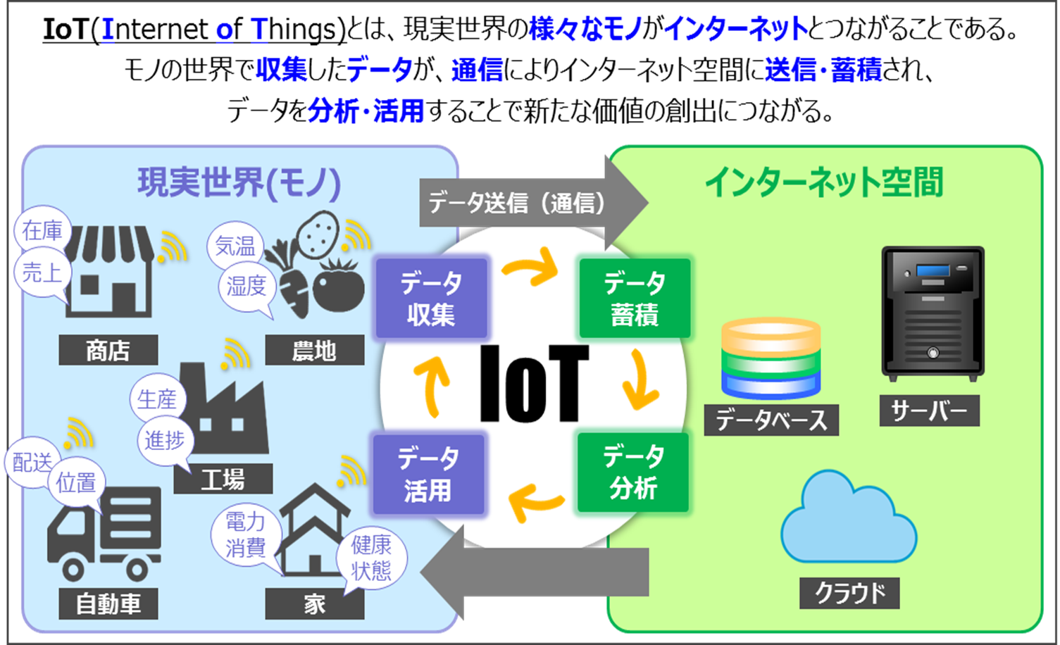
IoTとは？
出典： 総務省 IoT機器等適正利用に係るオンライン講座「IoT入門Web講習」資料

Slide 4
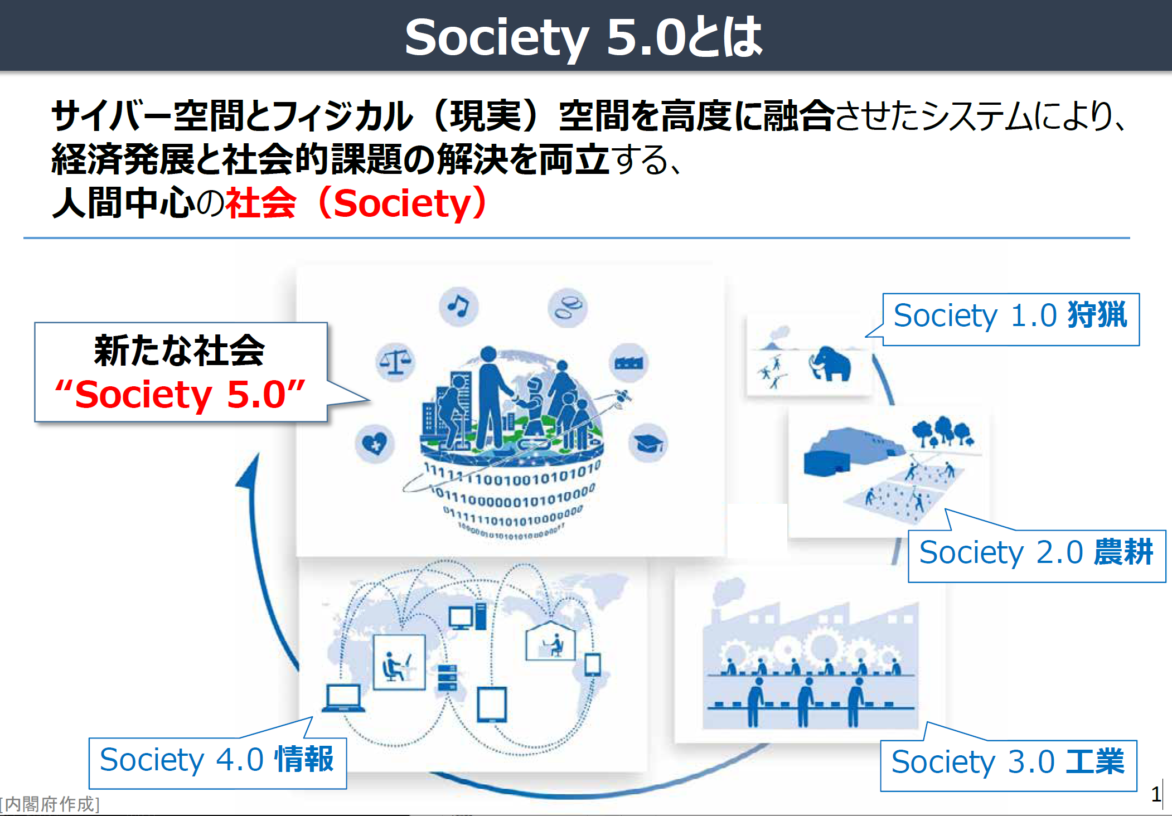
Society 5.0 とは
第5期科学技術基本計画 (平成28年1月22日制定) において我が国が目指すべき未来社会の姿として提唱
出典： 内閣府ホームページ 「Society 5.0」 https://www8.cao.go.jp/cstp/society5_0/

Slide 5
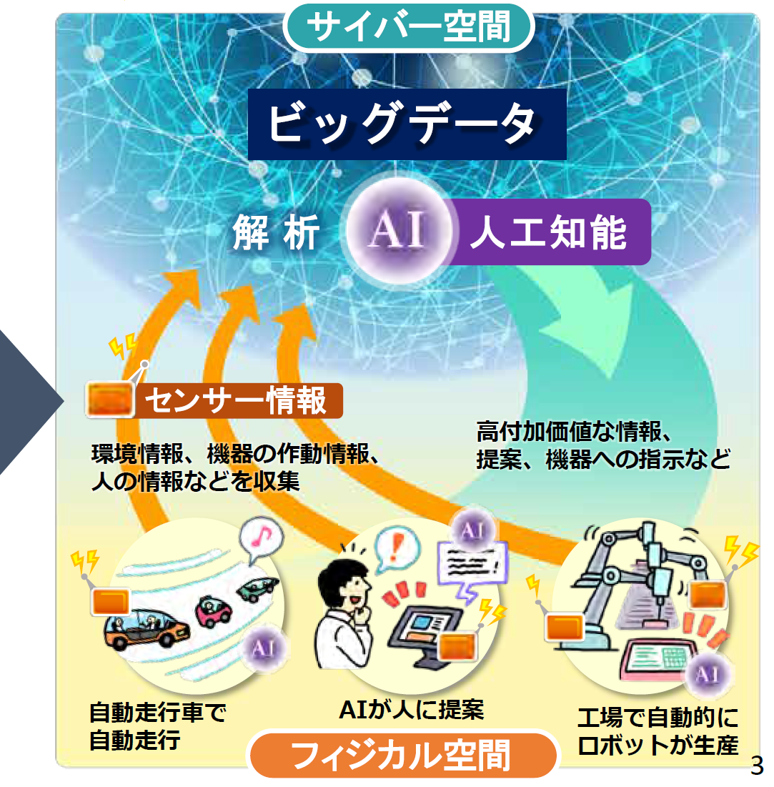
Society 5.0
フィジカル空間 (現実の空間) で発生する膨大な情報がIoTによりサイバー空間に集積
サイバー空間で蓄積されたビックデータをAI等で解析し、現実空間にフィードバックされる。
(注) ビッグデータは全てが公開データという訳では無い
今までの情報社会では、人間が情報を解析することで価値が生まれてきた
Society 5.0では IoT (Internet of Things) で全ての人とモノがつながり、様々な知識や情報が共有
今までにない新たな価値を生み出すことで、課題を克服
IoTマルウェア「Mirai」の脅威がより現実に
図の出典： 内閣府ホームページ 「Society 5.0」 https://www8.cao.go.jp/cstp/society5_0/

Slide 6
Society 5.0 を支える基幹技術

Slide 7
Society 5.0 を支える基幹技術
LPWA
5G
AI
あらゆるものが
サイバー空間に
つながるIoTの
基盤技術
サイバー空間に
おけるビックデータ
処理として期待
されている認識技術
ユーザ端末の通信基盤

Slide 8
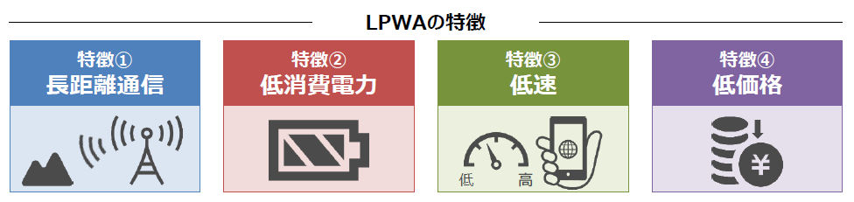
LPWA
(Low Power Wide Area)
乾電池や太陽光で動作できる低消費電力でありながら、従来とは比較にならない位遠くまで通信できる無線技術
その代わりに、通信速度は遅い（1秒間に数十文字程度）
IoTの基盤技術として注目されている
図の出典： 総務省 IoT機器等適正利用に係るオンライン講座「IoT入門Web講習」資料

Slide 9
5G
(第5世代移動通信システム)
5Gは4Gの次の通信規格
5Gの特徴
高速 20Gbps 4Gは1Gbps
低遅延 1msec 4Gは10～数十msec
多数接続 １平方キロメートルあたり100万台
4Gは1平方キロメートルあたり約6万台

Slide 10
AI
(Artificial Intelligence)
人間のものの考え方をコンピュータで再現したもの
大量のデータを入力として与えてパターンを認識させる方法が基本
その基本的な技術がディープ・ラーニング
基本的には、処理方式を確立してアルゴリズムを作成する従来の方法と異なり、階層化されたレイア群にデータを入力して並列的に処理を行い、データの特徴を明らかにする。
AI 進展の背景
コンピュータ技術の発展により超大量のデータを利用できるようになった
そのためのデータを集める方法も、IoT技術の進展で発展した
さらに、大量のデータを一度に並行して処理するGPUというコンピュータ処理システムが出現し、従来とは比べものにならない高度なコンピュータパワーを使えるようになった
応用：音声認識、画像認識、自然言語処理等

Slide 11
IoTの技術関連法制度

Slide 12
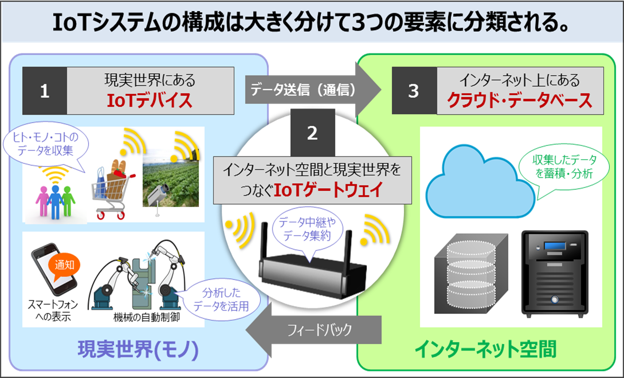
IoTを構成する機器
出典： 総務省 IoT機器等適正利用に係るオンライン講座「IoT入門Web講習」資料

Slide 13
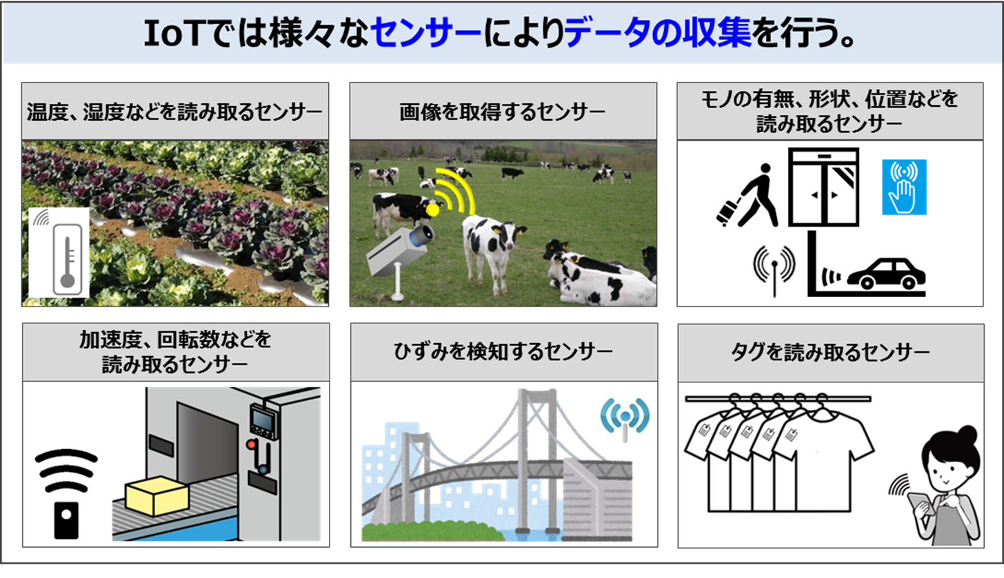
データ収集
出典： 総務省 IoT機器等適正利用に係るオンライン講座「IoT入門Web講習」資料

Slide 14
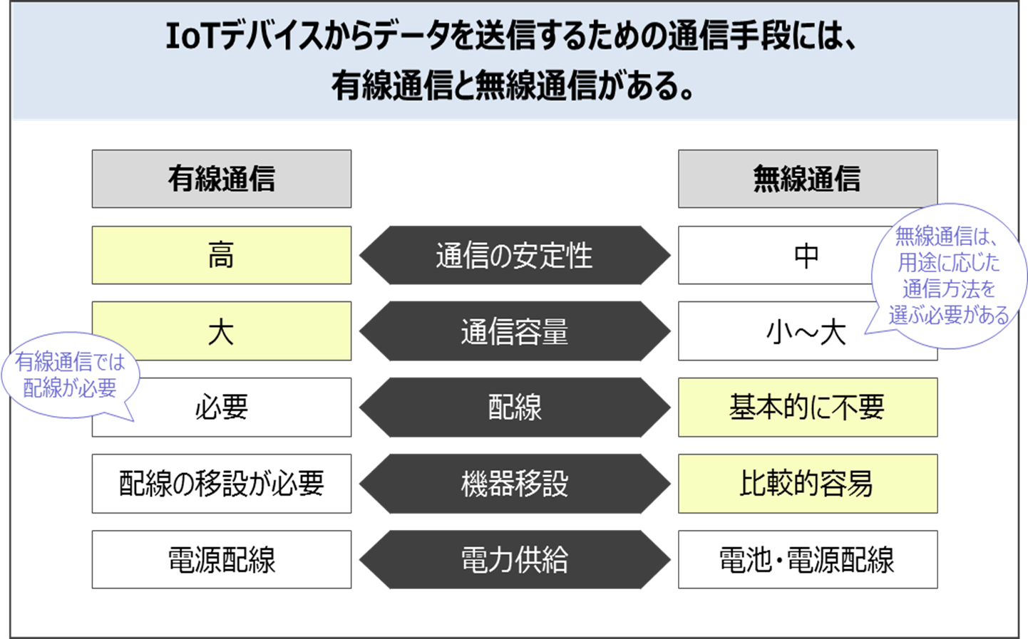
通信
出典： 総務省 IoT機器等適正利用に係るオンライン講座「IoT入門Web講習」資料

Slide 15
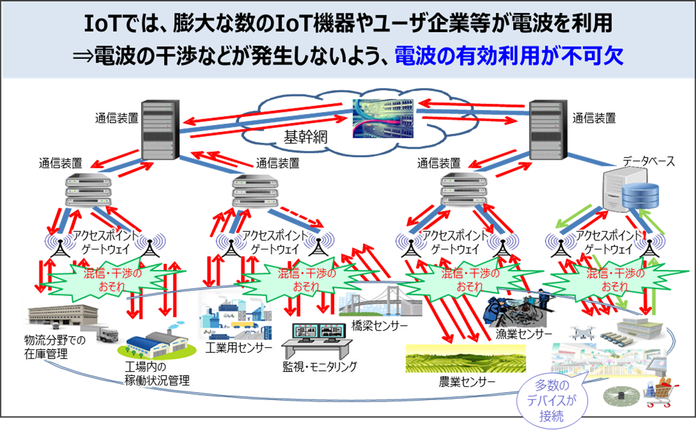
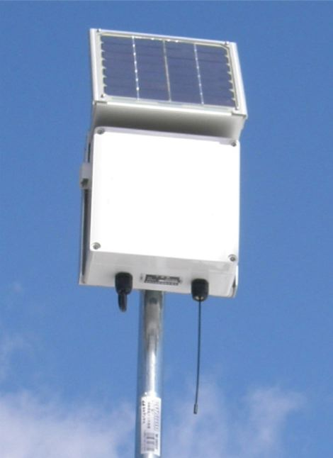
電波の有効利用
太陽光パネル
2次電池で駆動する、特定小電力無線システム
出典： 総務省 IoT機器等適正利用に係るオンライン講座「IoT入門Web講習」資料

Slide 16
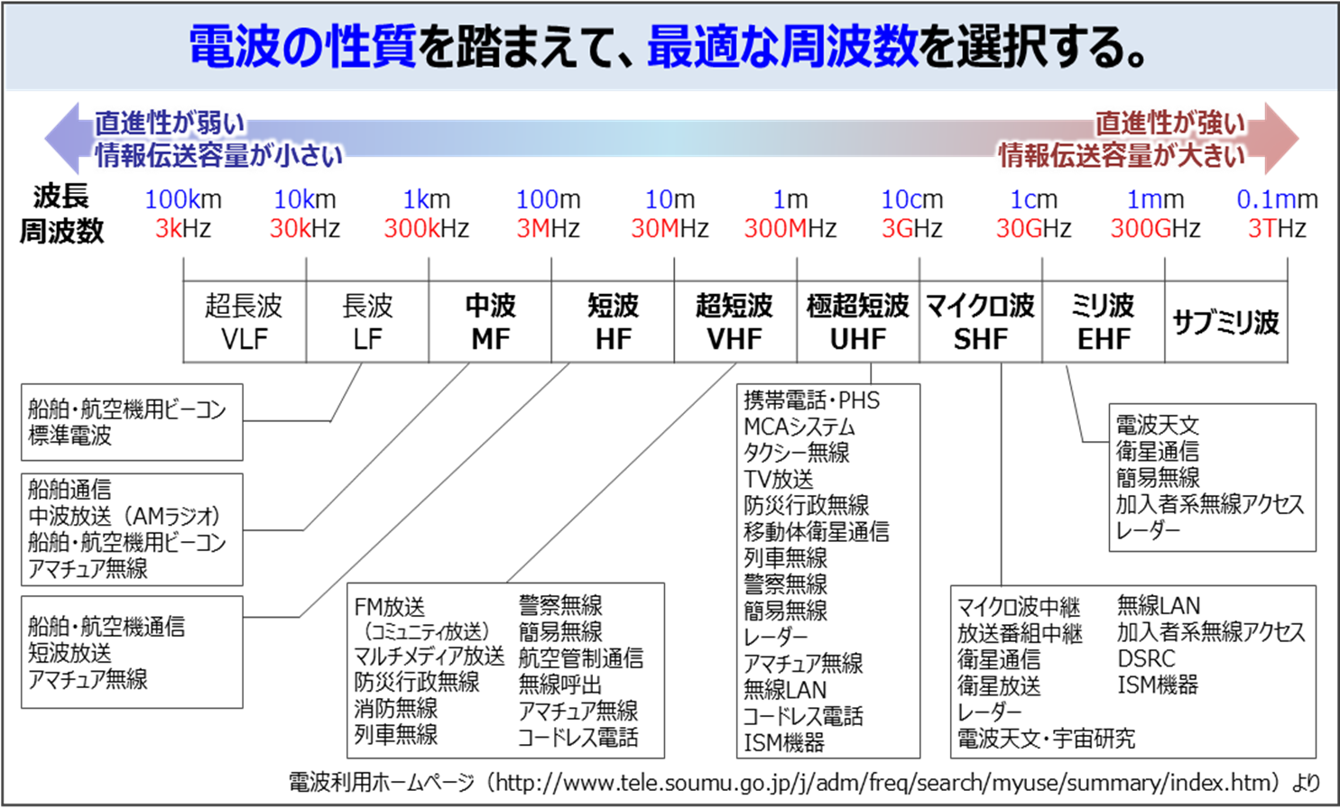
電波の周波数帯
出典： 総務省 IoT機器等適正利用に係るオンライン講座「IoT入門Web講習」資料

Slide 17
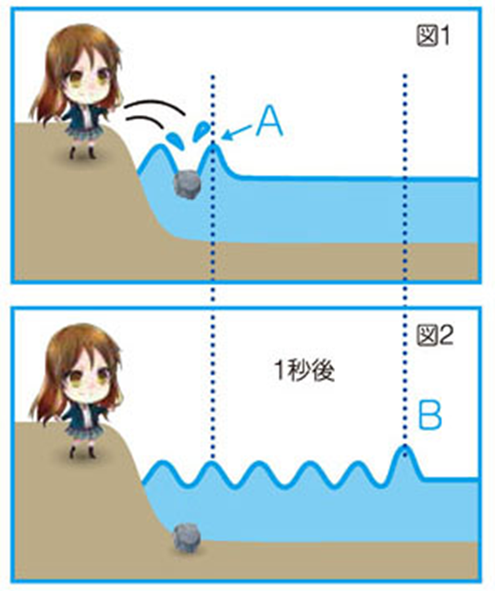
電波って何？
空間を伝わる電気エネルギーのことで、波の形で伝わる
出典：一般社団法人電波産業会 電波環境委員会
「くらしの中の電波」https://www.arib-emf.org/
音は空気がなければ伝わらないが、電波は空気が無くても伝わる（例えば宇宙）

Slide 18
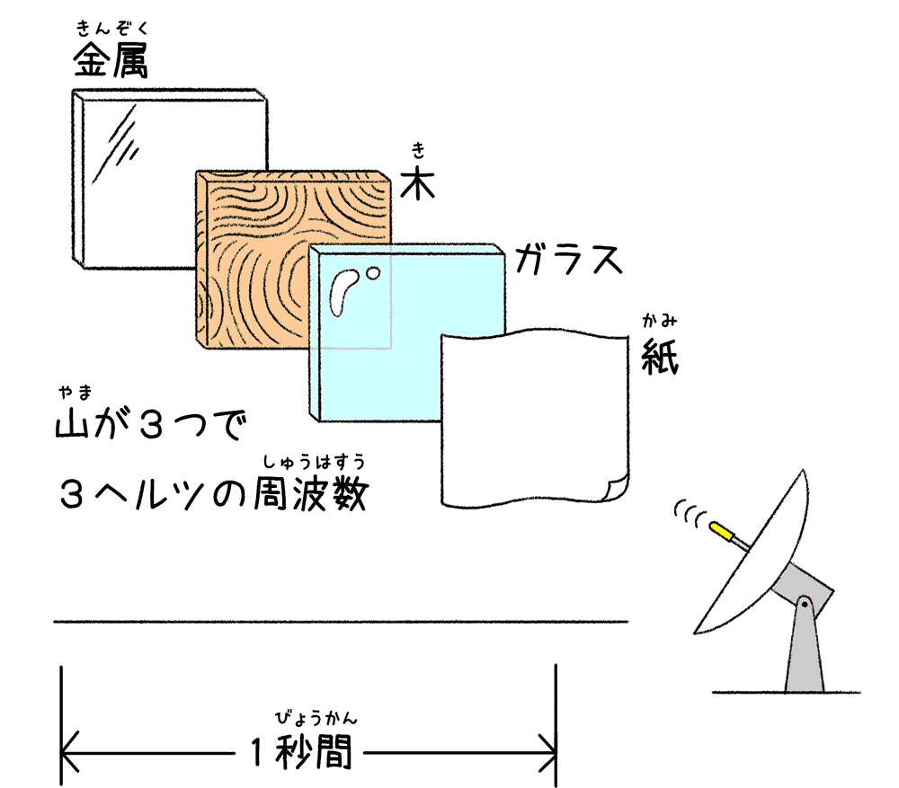
波の分類
周波数： 1秒間の中で繰り返される波の数
強さ (振幅)： 波の大きさ
1秒間に3回波が発生する場合、周波数は3Hz（ヘルツ）と呼ぶ
1秒間に100回波が発生する場合 周波数は100Hz（ヘルツ）と呼ぶ
振幅
1000Hz ＝ 1KHz (キロヘルツ)
1000000Hz ＝ 1000KH ＝ 1MHz (メガヘルツ)
1000000000Hz ＝ 1000MHz ＝ 1GHz (ギガヘルツ)
1000000000000Hz ＝ 1000GHz ＝ 1THz (テラヘルツ)
出典： 総務省「たのしい電波教室」より
https://www.tele.soumu.go.jp/kids/index.html

Slide 19
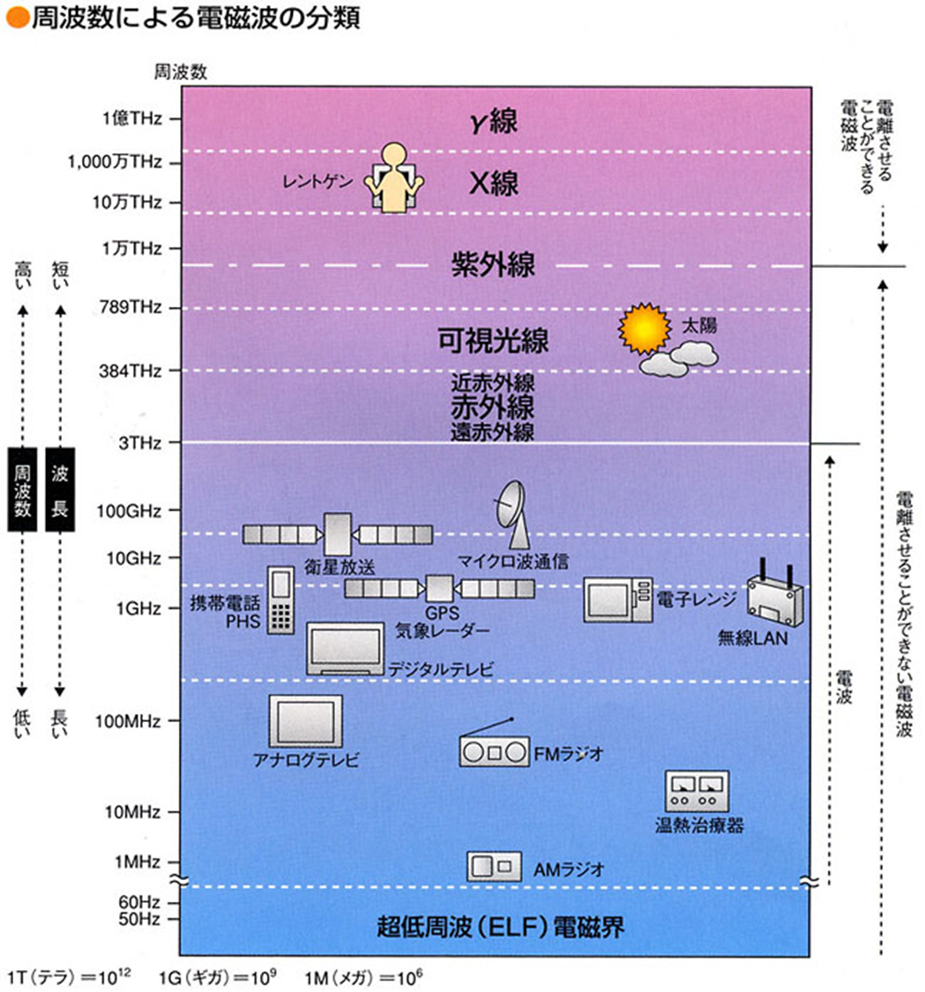
周波数による電波の分類
出典：一般社団法人電波産業会 電波環境委員会
「くらしの中の電波」https://www.arib-emf.org/

Slide 20
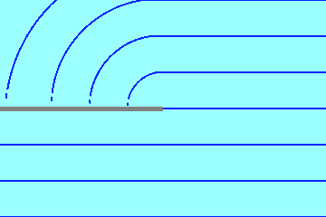
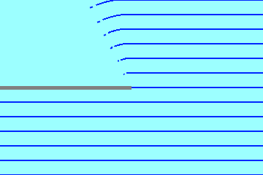
周波数による特性
光(周波数が高い) は建物に遮られるとその先は届かない (陰になる)
出典：
わかりやすい高校物理の部屋「波の回折」
https://wakariyasui.sakura.ne.jp/p/wave/housoku/kaisetu.html
音 (周波数が低い)は建物に遮られても聞こえる
電波には 光の性質（直進する性質）
波の性質（回り込む性質）
の２つの性質が混ざっている
周波数が高いと光の性質、低いと波の性質が強くなる

Slide 21
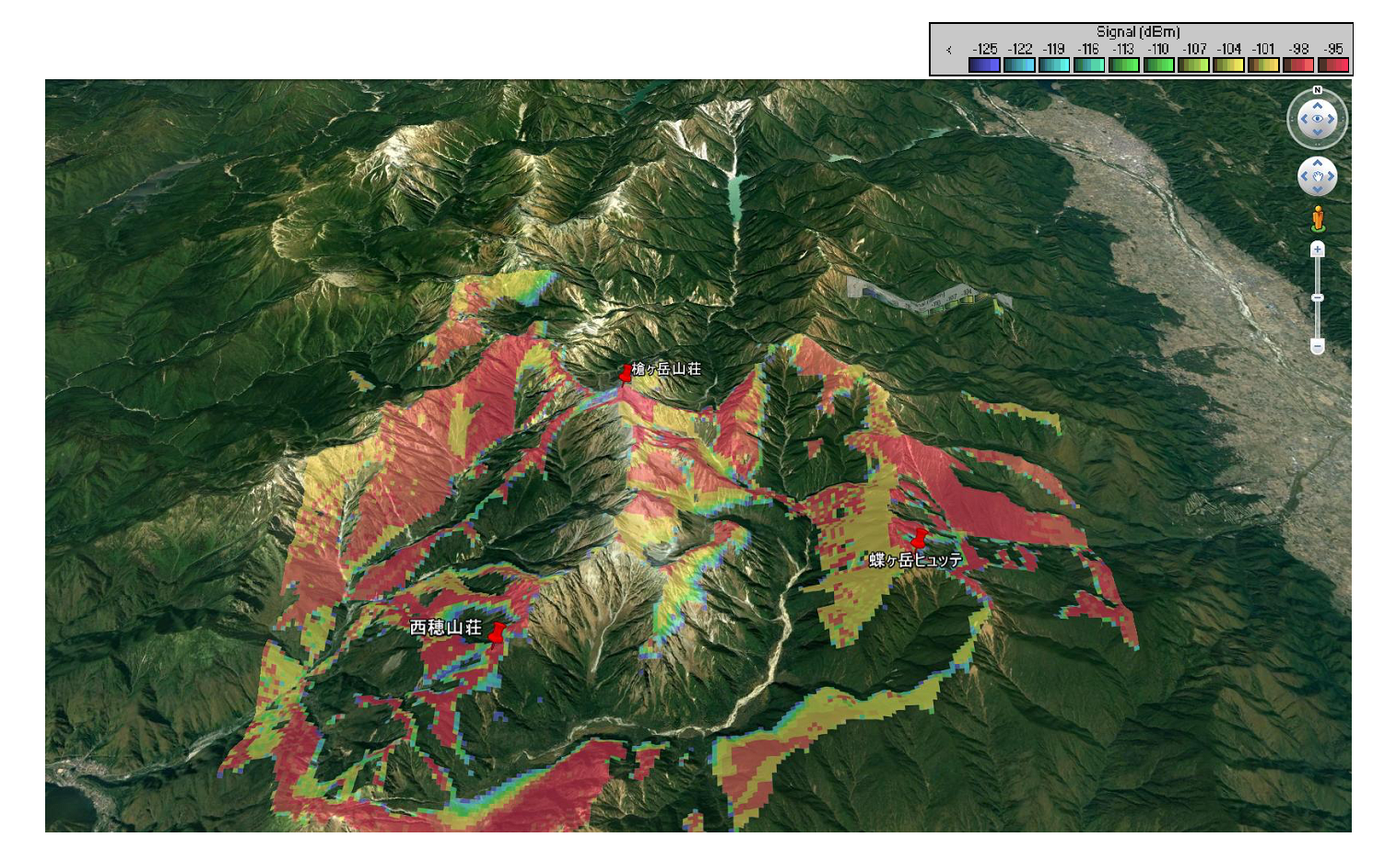

シュミレーションによる利用周波数帯域検討 920MHz帯

Slide 22

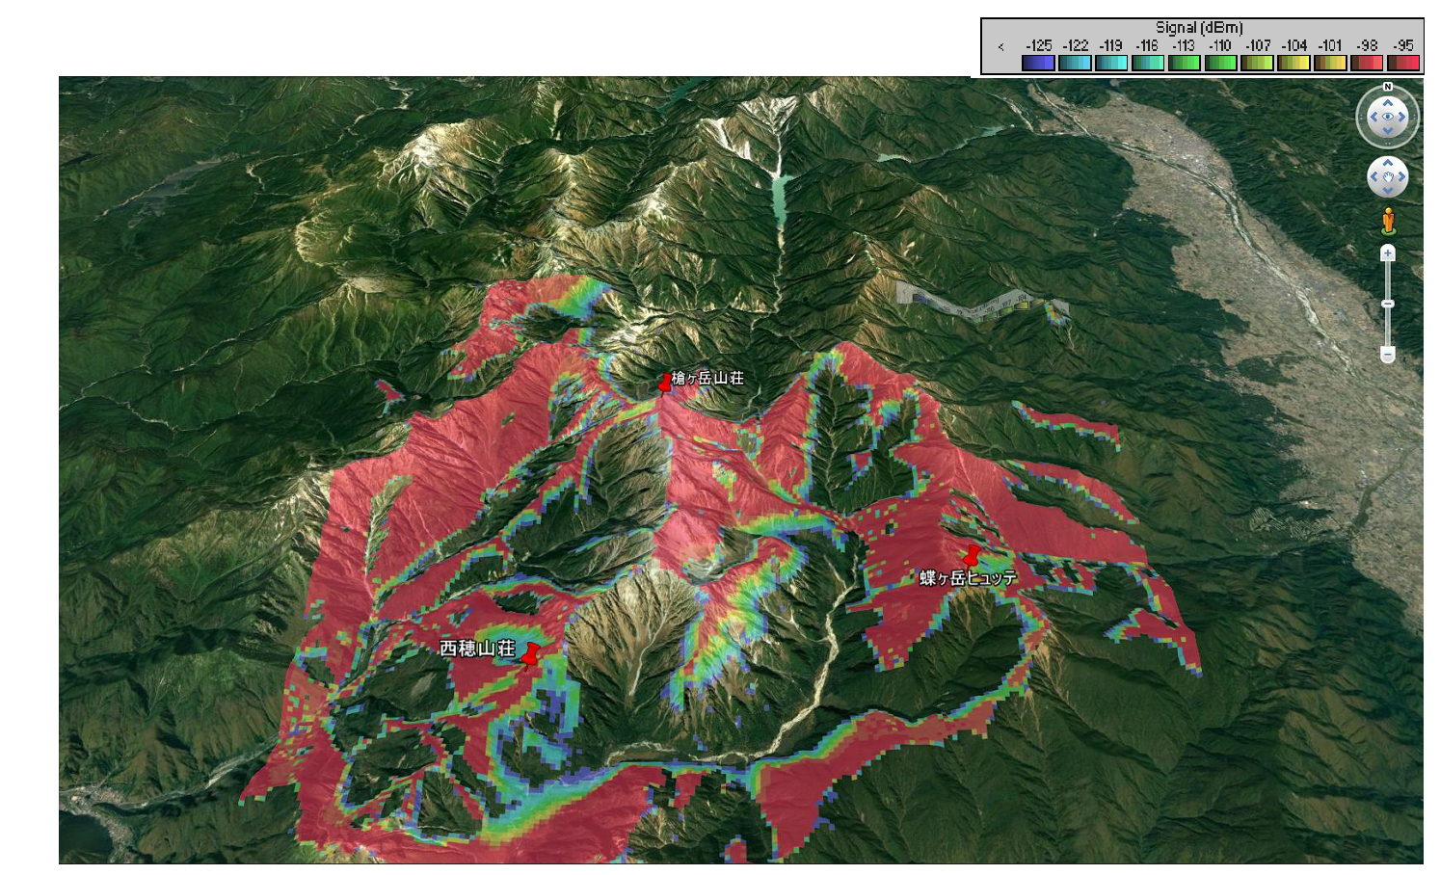
シュミレーションによる利用周波数帯域検討 429MHz帯

Slide 23
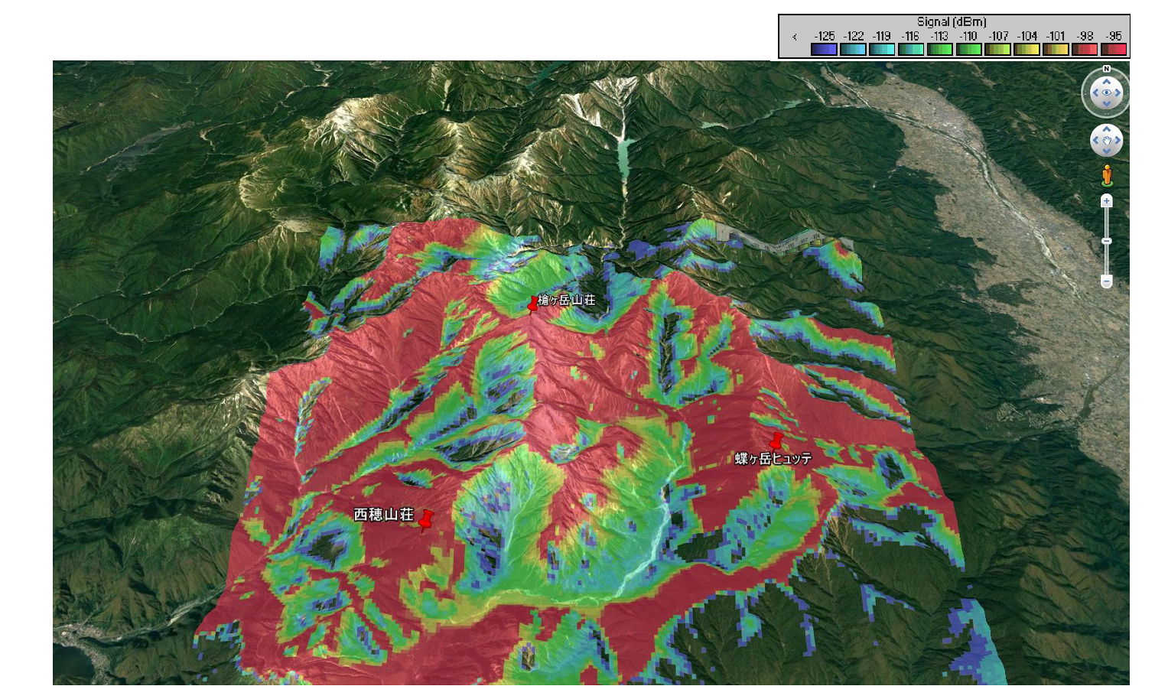
シュミレーションによる利用周波数帯域検討 146MHz帯

Slide 24
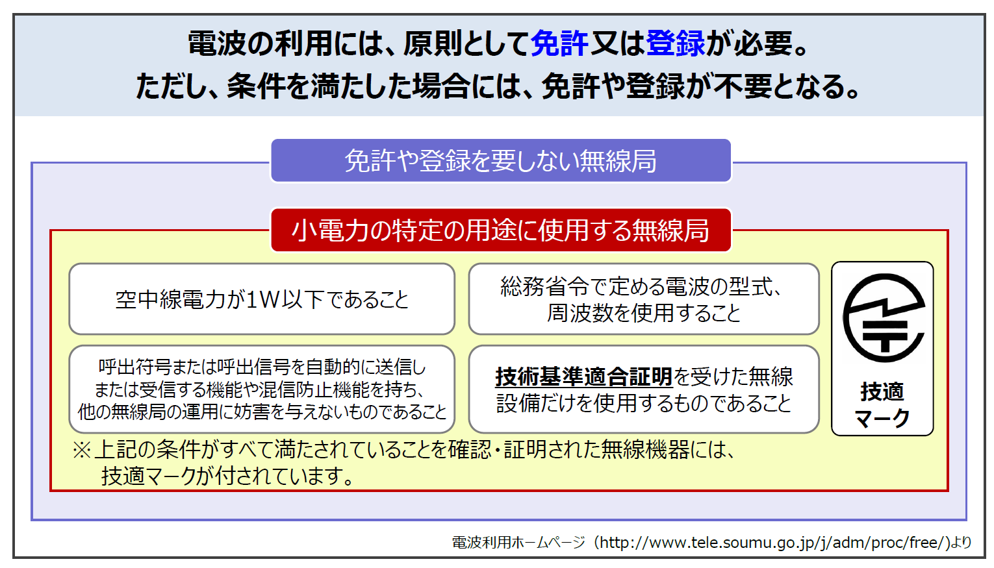
電波法
出典： 総務省 IoT機器等適正利用に係るオンライン講座「IoT入門Web講習」資料

Slide 25
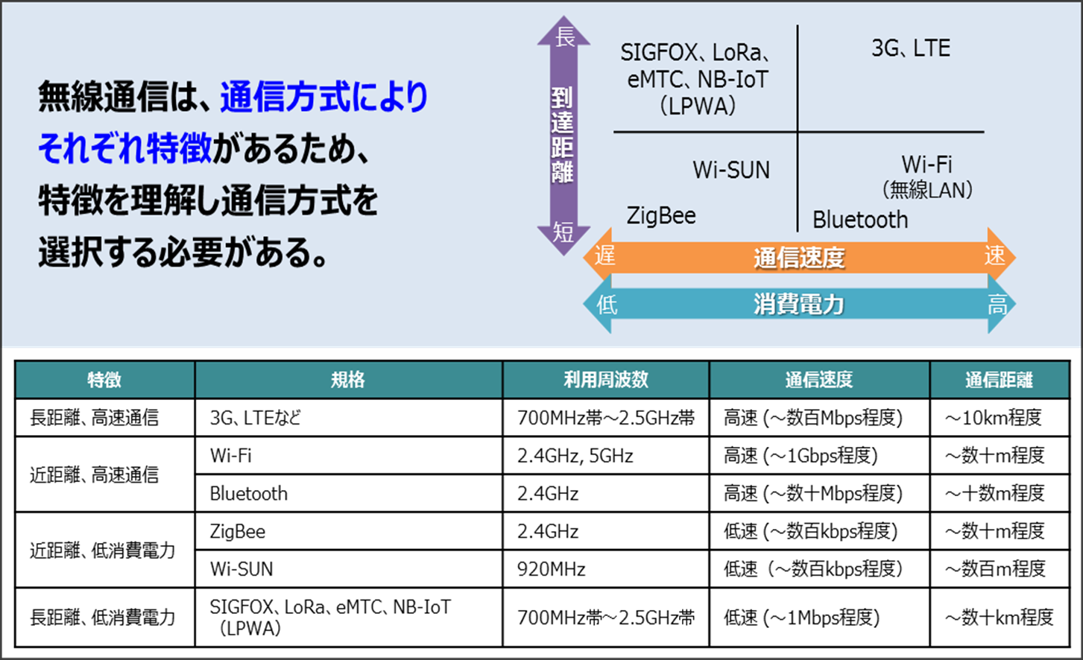
無線通信規格
出典： 総務省 IoT機器等適正利用に係るオンライン講座「IoT入門Web講習」資料

Slide 26
本講義資料について
この資料は、学生や初学者エンジニアを対象としたIoTシステム開発のスキルアップイベント「Web×IoT メイカーズチャレンジ PLUS」の 2021 年度の共通カリキュラムの講義資料として、 信州大学 教授 不破 泰 氏 (理事・副学長) により制作されたものです。
本資料では、以下のサイトより図表等の引用を行っています。（各ページに出典を記載しています）
総務省 IoT機器等適正利用に係るオンライン講座「IoT入門Web講習
内閣府ホームページ 「Society 5.0」
総務省「たのしい電波教室」
一般社団法人電波産業会 電波環境委員会「くらしの中の電波」
わかりやすい高校物理の部屋「波の回折」
本資料を授業・講習会等で活用・再配布される際は、出典を明記の上でご利用ください。資料の加工等を行う際は、その旨明示ください。（上記の外部サイトからの引用図表等の改変はできません）
Web×IoT メイカーズチャレンジ PLUS について
https://webiotmakers.github.io/
本資料は、2022 年 2 月 12 日時点のものです

